Slide 1
Sắp xếp (sorting)
Lê Sỹ Vinh
Bộ môn Khoa Học Máy Tính – Khoa CNTT
Đại Học Công Nghệ - ĐHQGHN
Email: vinhioi@yahoo.com

Slide 2
Bài toán sắp xếp
Input:
Danh sách các đối tượng A = (a₀,…,a_{n})
Problem: Đổi chỗ các phần tử để thu được một danh sách mới, trong đó các phần tử được sắp xếp theo một thứ tự nào đó
Output:
A’ = (a’₀,…,a’_{n}) | a’_{i} < a’_{i+1}, i = 0…n - 1
Ví dụ:
A = (1 , 5, 0, 3) → (0, 1, 3, 5)
A = (‘Vinh’, ‘Tuan’, ‘Anh’) → (‘Anh’, ‘Vinh’, ‘Tuan)

Slide 3
Sắp xếp nổi bọt
Thuật toán:
Lần lượt duyệt qua danh sách, nếu hai phần tử liền kề đứng không đúng thứ tự thì đổi chỗ. Lặp lại quá trình trên cho đến khi danh sách được sắp xếp.
Ví dụ: Sắp tăng dần dãy số A = (9, 7, 6, 2)
(9, 7, 6, 2) → (9, 7, 2, 6) → (9, 2, 7, 6) → (2, 9, 7, 6)
(2, 9, 7, 6) → (2, 9, 6, 7) → (2, 6, 9, 7)
(2, 6, 9, 7) → (2, 6, 7, 9)
Chương trình
Độ phức tạp: O(n²)

Slide 4
Sắp xếp hòa nhập (Merge sort)
Chia để trị (Divide and conquer): Chia bài toán lớn thành những bài toán nhỏ hơn. Giải quyết những bài toán nhỏ sau đó gộp lại để được lời giải cho bài toán lớn.
Ý tưởng merge sort: Để sắp xếp một mảng A[start…end], ta chia mảng A thành 2 mảng con A1 và A2. Sắp xếp A1 và A2, sau đó hòa nhập chúng thành một để được mang A đã sắp xếp.
Mô tả thuật toán:
Bước 1:
Mid = (start + end) / 2
Sắp xếp hai nửa mảng A[start…mid] và A[(mid + 1)…end]. Việc sắp xếp hai nửa mảng được thực hiện bằng cách gọi đệ quy thủ tục sắp xếp hòa nhập
Bước 2: Hòa nhập hai nửa mảng A[start…mid] và A[(mid + 1)…end] để thu được mảng A trong đó các phần tử đã được sắp xếp.
Ví dụ:
A = (7, 3, 9, 1)
Sắp xếp hai nửa mảng: A = (3, 7, 1, 9)
Hòa nhập hai nửa mảng: A = (1, 3, 7, 9)

Slide 5
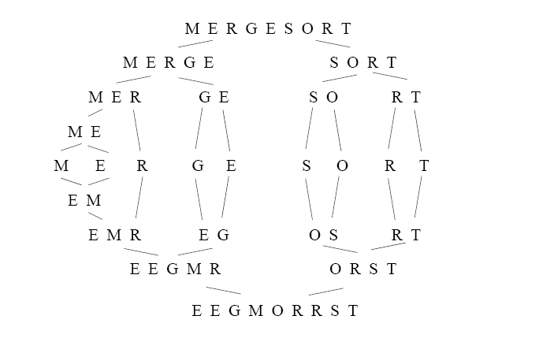
Image taken from Skiena’s lecture note at Stony brook

Slide 6
Sắp xếp hòa nhập (Merge sort)
void MergeSort( Item A[ ], int start, int end) {
if (start < end) {
int mid = (start + end)/2;
MergeSort ( A, start, mid );
MergeSort ( A, mid+1, end);
Merge ( A, start, mid, end);
}
}

Slide 7
Hòa nhập hai mảng tăng dần
↓
↓
3 | 7 | 1 | 9
1
↓
↓
3 | 7 | 1 | 9
1 | 3
↓
↓
3 | 7 | 1 | 9
1 | 3 | 7
↓
↓
3 | 7 | 1 | 9
1 | 3 | 7 | 9

Slide 8
Sắp xếp hòa nhập
Thuật toán merge: Xem chương trình
Độ phức tạp thuật toán sắp xếp hòa nhập: O(n logn)

Slide 9
Ví dụ 0

Slide 10
Ví dụ
Sắp tăng dãy số
9 8 7 6 5 4 3 2 1
C D A B G H I J K AB F E

Slide 11
Sắp xếp nhanh (Quick sort)
Tư tưởng của Quick sort: Phân chia danh sách dữ liệu cần sắp xếp ra thành hai phần “phần bên trái” và “phần bên phải” sao cho các phần tử ở phần bên trái nhỏ hơn hoặc bằng các phần tử ở phần bên phải. Sau khi phân chia, tiếp tục thực hiện “quick sort trên hai phần dữ liệu trên.
Cụ thể hơn, gọi “pivot” là phần tử trung tâm của danh sách, các phần tử nhỏ hơn hoặc bằng “pivot” thi nằm bên trái “pivot”, các phần tử lớn hơn hoặc bằng “pivot” thì nằm bên phải “pivot”

Slide 12
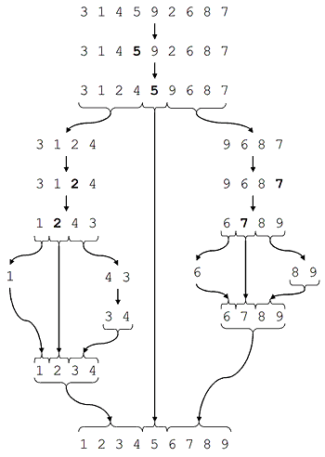

Slide 13
Quick sort
Void quickSort (Item A[], int start, int end) {
if (start < end) {
pivotLocation = partition (A, start, end);
quickSort (A, start, pivotLocation – 1);
quickSort (A, pivotLocation + 1, end)
}
}

Slide 14
Partition (A, start, end)
Tư tưởng phân chia: Danh sách gồm ba phần:
Phần bên trái (các giá trị nhỏ hơn pivot)
Phần bên phải (các giá trị lớn hơn pivot)
Phần ở giữa chưa được phân chia
Duyệt trên danh sách để mở rộng dần phần bên trái và phần bên phải, đồng thời thu hẹp phần chưa được phân chia, cho đến khi phần chưa được phân chia bằng rỗng.

Slide 15
Partition (A, start, end)
Khởi tạo: Phần bên trái và phần bên bằng rỗng. Phần chưa được phân chia từ vị trí start → end. Xác định pivot = A[start]
Bước 1: Duyệt từ trái sang phải của phần chưa được phân chia, nếu phần tử hiện tại nhỏ hơn hoặc bằng pivot thì mở rộng phần bên trái và thu hẹp phần chưa được phân chia, nếu không dừng lại.
Bước 2: Duyệt từ phải sang trải của phần chưa được phân chia, nếu phần tử hiện tại lớn hơn hoặc bằng pivot thì mở rộng phần bên phải và thu hẹp phần chưa được phân chia, nếu không dừng lại.
Bước 3: Đổi chỗ phần tử bên trái nhất và phần tử bên phải nhất của phần chưa được phân chia. Mở rộng phần bên trái và phần bên phải, đồng thời thu hẹp hai đầu của phần chưa được phân chia.
Bước 4: Nếu phần chưa được phân chia khác rỗng thì quay lại Bước 1.
Bước 5: Chuyển pivot vào đúng vị trí

Slide 16
Ví dụ
Sắp xếp dãy số sau bằng quick sort
3 1 4 5 9 2 6 8 7

Slide 17
Trường hợp tốt nhất
T(n) = O(n logn)

Slide 18
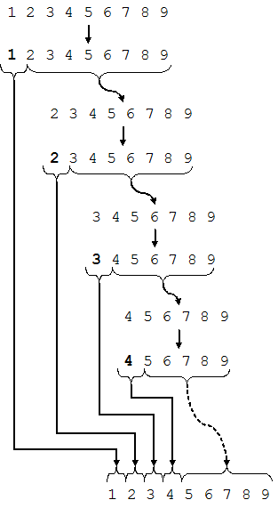
Trường hợp tồi nhất
T(n) = O(n²)

Slide 19
Nhận xét về quick sort
Thời gian trung bình: O(n log n)
Là một thuật toán sắp xếp nhanh nhất trong thực tế

Slide 20
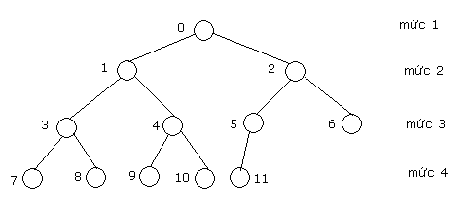
Heap Sort
Nhắc lại về các loại cây nhị phân:
Cây đầy đủ; cây cân bằng; cây hoàn toàn

Slide 21
Cấu trúc heap
Cây thứ tự bộ phận (partially ordered tree, hoặc heap) là một cây nhị phân hoàn toàn và thỏa mãn tính chất thứ tự bộ phận.
0
2
1
6
4
3
9
4
7
5
8
6
13
7
12
8
15

Slide 22
Cấu trúc heap
Tính chất:
Gốc của mọi cây là nhỏ nhất
Vì là cây hoàn toàn nên có thể lưu trữ được bằng mảng

Slide 23
Cấu trúc heap
Các phép toán: bảo đảm vẫn là cây thứ tự bộ phận (heap)
insert
Delete min

Slide 24
Heap sort

